Slide 1
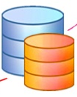





BD Facturación de productos I
Arquitectura del Data Warehouse
BD Facturación de productos II
BD ingresos al parque
BODEGA
DE
DATOS
BD Recursos Humanos
Usuario Final
ETL
BD Información Clientes
Cubos
BD Ventas a clientes
Usuario Final
BD Manejo de inventarios
Errores encontrados durante
el ETD

